Slide 1
Ravitsemussitoumus-sivuston avaaminen ja toimintamallin esittely
www.sitoumus2050.fi
www.vrn.fi
Arja Lyytikäinen, pääsihteeri
Valtion ravitsemusneuvottelukunta, Smolna 8.6.2017

Slide 2
Mikä on Ravitsemussitoumus?
Uusi toimintamalli, jolla toimijoita kannustetaan tekemään konkreettisia toimenpiteitä
ravitsemussuositusten toteutumiseksi
elintarvikkeiden ravitsemuslaadun parantamiseksi
Väline suunnitteluun, seurantaan
Väline toimijoille tuoda esille elintarvikkeiden ravitsemuslaadun parantaminen ja ravitsemusvastuulliset toimenpiteet
Näkyvyyttä terveyden edistämisen toimenpiteille
Mahdollistaa vähittäisiä ja tavoitteellisia muutoksia
Visio:
”Kaikkien on helppo nauttia ravitsemussuositusten
mukaista ruokaa 2020”

Slide 3
Miten Ravitsemussitoumus syntyi?
VRN:n sidosryhmäseminaari 13.6.2016
Vauhdittajana EU:n tiekartta ja päätelmät toimenpiteiksi elintarvikkeiden laadun parantamiseen ja lasten lihavuuden ehkäisyyn
Suolan, kovan rasvan, lisätyn sokerin vähentäminen
Tyydyttymättömän rasvan osuuden, kasvisten ja kuidun lisääminen
Annoskokojen kohtuullistaminen
Erityisesti lapsille kohdistettujen tuotteiden parantaminen
Työpajatyöskentely → Miten ravitsemushaasteisiin vastataan? Millaisia uusia toimintamalleja tarvitaan? Mitä yhteistyössä?
VRN:n työryhmätyöskentelyä, asiantuntijakuulemisia
VRN, STM, MMM, THL, ETL, PTY, AMKO, SYDÄNLIITTO, tukijoita, asiantuntijoita
Valmistelu ja päätökset VRN:ssä
Yhteistyö VNK:n, ohjelmistotuottajan ja konseptikäsikirjoittajan kanssa

Slide 4
Ravitsemussitoumus - osa kestävän kehityksen yhteiskuntasitoumusta
Agenda2030:n tavoitealueet 2 ja 3

Slide 5
Kuka voi tehdä Ravitsemussitoumuksen?
Elintarviketeollisuus
Elintarvikkeiden maahantuoja
Kauppa
Kunnan ruokapalvelu, liikelaitokset
Lounasravintola
Pikaruokaravintola
Kahvila
Koulu
Päiväkoti
Työnantajayritys
Media
Järjestöt
Muu _______________________

Slide 6
RAVITSEMUSSITOUMUS
SISÄLTÖSITOUMUKSET
Suola
Rasvan laatu
Sokeri
Kasvikset
Annos- ja pakkaus-koot
Tuotteet lapsille
Lounaat
Ruoka-
ohjeet
Toimijan ravitsemussitoumukset
Toimenpiteet, tavoitteet, mittarit, aikataulu
Lähtötilanne
2020
2015 →
Toteuttamisen aikajana
Raportointi 1 x/vuosi
1-5 vuotta
Notes:
Valitaan sisältösitoumukset:
Ravitsemussitoumuksen voi tehdä kahdeksalla eri sisältöalueella, joihin ravitsemussuosituksissa kohdistuu keskeisiä muutostavoitteita. Nämä kaikki ovat väestön ravitsemuksen parantamisen kannalta merkittäviä tuote- tai palvelumuotoilun kohteita. Ravitsemussuositusten sisällöllisten tavoitteiden mukaisesti näitä kutsutaan sisältösitoumuksiksi.
Ravitsemussuositusten keskeiset muutostavoitteet
Raformulaation tavoitteet suolan, rasvan laadun, lisätyn sokerin saannin vähentämiseksi
Tuotteet lapsille; tavoite: entistä terveellisempiä tuotteita lapsille
Lounaat, lautasmallin mukaiset ateriat ja ravitsemuslaadun kriteereiden käyttöön otto
Ruokaohjeet → tukemaan kuluttajia ja suurtalouksia toteuttamaan ruokasuosituksia käytännössä

Slide 7
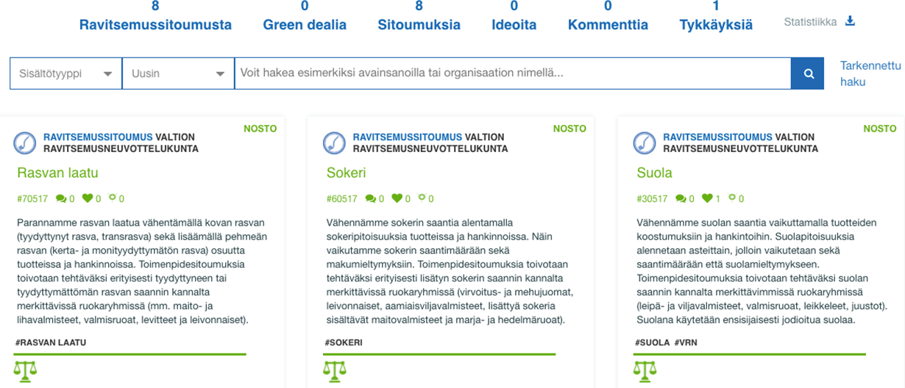
Sisältösitoumukset avautuvat toimenpiteisiin opastavina kortteina
Ravitsemussitoumusten toimenpiteet sisältösitoumuksissa toivotaan kohdistettavan erityisesti ”suuren volyymin” tuotteisiin/ keskeisiin tuoteryhmiin ja saannin kannalta merkittäviin ruokaryhmiin.

Slide 8
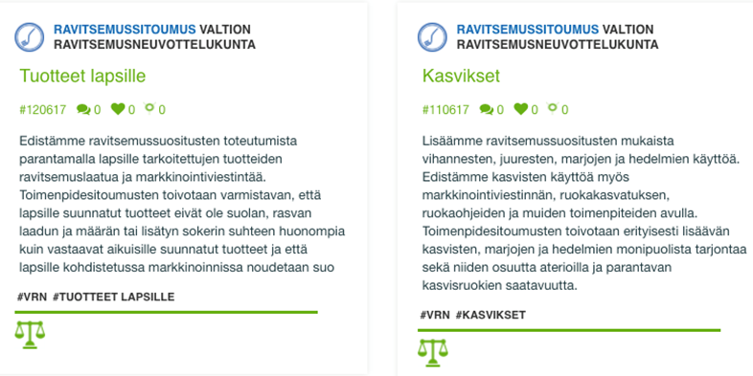

Slide 9
Sisältösitoumuksissa lukuisia mahdollisuuksia eri toimijoille – teollisuudelle, kaupalle, joukkoruokailulle, medialle, kunnille, järestöille, ruokakasvattajille …

Slide 10
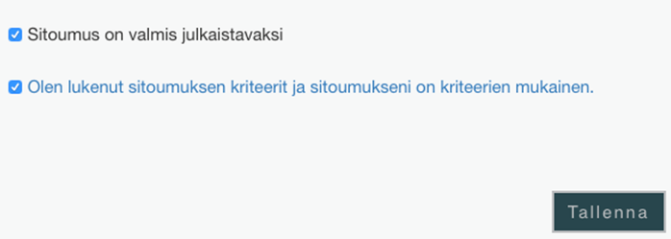
Ravitsemussitoumuksen täytettävä peruskriteerit
On tuettava Ravitsemussitoumuksen visiota ja yleisiä tavoitteita sekä edistettävä yhtä tai useampaa sisältösitoumusta.
On huomioitava kokonaisuus
Tuotemuotoilussa tuotteiden laadun tulee kokonaisuudessaan parantua. Kun vähennetään tai lisätään yksittäisen ravintoaineen määrää, ravitsemuslaatu ei saa huonontua muiden ravintoaineiden osalta.
Oltava ravitsemusvastuullista
Toimijoiden tulee markkinoinnissa ja viestinnässä toimia ravitsemusvastuullisesti eli noudattaa elintarviketietoasetusta (EU N:o 1169/2011) ja ravitsemus- ja terveysväiteasetusta (EU N:o 1924/2006) sekä soveltuvin osin markkinointiviestinnän ohjeita/suosituksia.
- ravitsemussitoumuksen viestiä ei voi liittää yksittäiseen tuotteeseen/tuoteryhmään,
ellei se täytä asetusten vaatimuksia
- yritysviestinnässä toimija voi ilmaista, että on mukana/tehnyt ravitsemussitoumuksen
ja kuvata toimenpiteitä yleisillä lausekkeilla
- ravitsemussitoumuksen saa myös yksilöidä sitoumuksen numerolla.
4.1. Oltava konkreettisia, spesifisiä ja merkittäviä
4.2. Oltava mitattavia ja seurattavia
4.3. Luotava uutta
Notes:
On huomioitava, että ravitsemussitoumuksen tavoitteissa esitetyt tuotemuotoilun (reformulaation) ratkaisut eivät pääsääntöisesti täytä väiteasetuksen ravitsemus- ja terveysväitteiden käytön ehtoja. On varottava ravitsemussitoumuksesta kerrottaessa, että kuluttaja ymmärtäisi sen niin, että kyseessä olisi ravitsemus- tai terveysväite. Siksi ravitsemussitoumusta koskevaa viestiä ei voi liittää yksittäisen tuotteen tai tuoteryhmän yhteyteen. Ravitsemussitoumuksen voi esittää ainoastaan yrityksen yleisviestinnässä.
Yritysviestinnässä ravitsemussitoumuksen tehnyt toimija voi ilmasta, että on mukana/tehnyt ravitsemussitoumuksen seuraavilla lauseilla:
Oy Yritys Ab on sitoutunut parantamaan tuotteidensa ravitsemuksellista laatua [suolan/rasvan/sokerin/kasvisten/lapsille suunnattujen tuotteiden/annos- ja pakkauskokojen/aterioiden/ruokaohjeiden] osalta.
Tuemme ravitsemussuositusten toteutumista olemalla mukana ravitsemussitoumuksessa.
Yrityksemme on tehnyt ravitsemussitoumuksen ja tuotamme elintarvikkeita, jotka tukevat ravitsemussuositusten mukaista syömistä.
Tuemme ravitsemussuositusten toteutumista. Yrityksemme on tehnyt ravitsemussitoumuksen.
Oy Yritys Ab on tehnyt ravitsemussitoumuksen # 001/2017 (linkki sitoumussivustolle).
Yrityksemme on mukana ravitsemussitoumuksessa. Jatkolause…
Yrityksemme on tehnyt ravitsemussitoumuksen. Jatkolause…
Jatkolausevaihtoehdot:
Tuemme kuluttajia suolan saannin vähentämisessä.
Parannamme tuotteidemme/valmistamiemme/tarjoamiemme aterioiden tai välipalojen rasvan laatua
Tuemme kuluttajia sokerin saannin vähentämisessä.
Lisäämme kasvisten osuutta tuotteissamme/valmistamissamme/ tarjoamissamme aterioissa tai välipaloissa.
Parannamme lapsille suunnattujen tuotteiden/aterioiden/välipalojen ravitsemuslaatua ja vastuullista markkinointia
Tuemme kuluttajien tavoitetta vähentää energiansaantia tuottamalla kohtuullisia annos- ja/tai pakkauskokoja.
Parannamme aterioiden ja välipalojen ravitsemuslaatua.
Parannamme ruokaohjeiden ravitsemuslaatua.

Slide 11
Ravitsemussitoumusten seuranta
Ravitsemussitoumusjärjestelmän tuottama julkinen
seurantatieto sitoumus2050-sivulla:
mm. sitoumusten lukumäärä, sisältö, tykkäykset ja lähetetyt
kommentit.
2. VRN seuraa toteutumista
tehdyt sitoumukset sisältöalueittain, lukumäärää, asetetut tavoitteet
toteutumatiedot, tavoitteiden saavuttaminen
vuosiraportti (ravitsemussitoumusten sisältö- ja raportointitietoa)
3. Vuosittain sidosryhmätapaamisia
Arvioidaan yhdessä toimintamallin toimivuutta ja saavutuksia
4. Väestötason ravitsemus- ja terveysvaikutusten arviointi
Seuranta mm. osana THL:n Finterveys 2017 ja 2022 tutkimuksia

Slide 12
